Slide 1


UNIVERSIDAD AUTÓNOMA DEL ESTADO DE MÉXICO
Facultad de Odontología
Área de docencia de Rehabilitación Odontológica
Unidad de Aprendizaje: Anatomía Bucodental
Tema. Segundo premolar inferior
Autor: José Luis Silva Mendieta

Slide 2
Segundo Premolar Inferior
Notes:
El segundo premolar inferior, es el quinto diente a partir de la línea media, su cara mesial hace contacto con la cara distal del primer premolar inferior y su cara distal hace contacto con la cara mesial del primer molar inferior

Slide 3
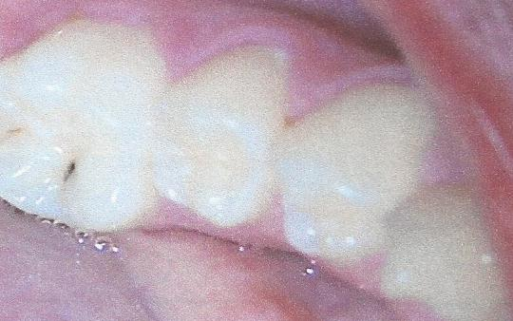
Estudio comparativo
Mayor que el primer premolar inferior en todas sus dimensiones, su corona es considerablemente distinta debido a que tiene una tercera cúspide.
Notes:
Es un tanto mayor que el primer premolar inferior en todas sus dimensiones, así como su corona es considerablemente distinta debido a que tiene una tercera cúspide

Slide 4
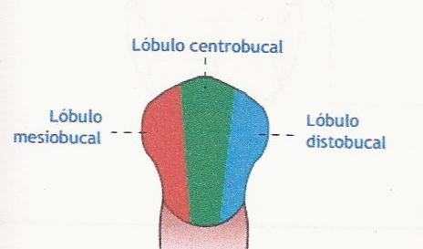
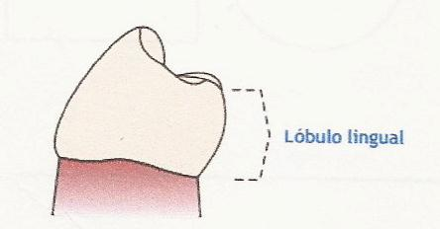
Lóbulos
Presenta cuatro lóbulos, tres bucales y un lingual.
Los 3 lóbulos bucales están coronados por una misma cúspide bucal, el lóbulo lingual forma las dos cúspides linguales denominas mesiolingual y distolingual.
Notes:
Al igual que los dientes que se han revisado, el segundo premolar también tiene cuatro lóbulos por lo que está constituido con la diferencia que el lóbulo lingual ha crecido de tal manera que ahora se ha convertido en dos cúspides linguales

Slide 5
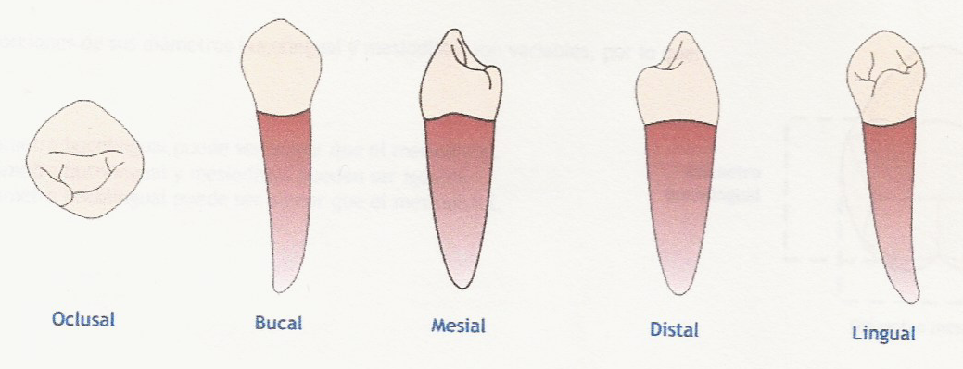
Posee cinco caras para su estudio:
Notes:
Al segundo premolar inferior se le estudian cinco caras; a cada cara se le estudia sus límites y las características. A los límites se le describen sus límites, de donde a donde se extienden y sus características. A las características de cada cara se le detallan, de acuerdo a sus dimensiones (mesio-distal o buco-lingual, cervico-oclusal, etc.)

Slide 6
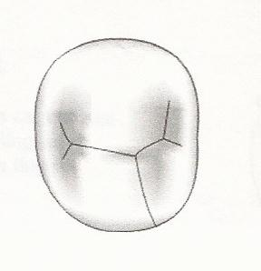
Características
Límites
Cúspides
Fosas triangulares
Prominencias marginales
Línea segmental central
Notes:
La cara oclusal del segundo premolar inferior presenta varios detalles anatómicos. Las cúspides, fosas triangulares, prominencias marginales, la línea segmental central y surcos

Slide 7
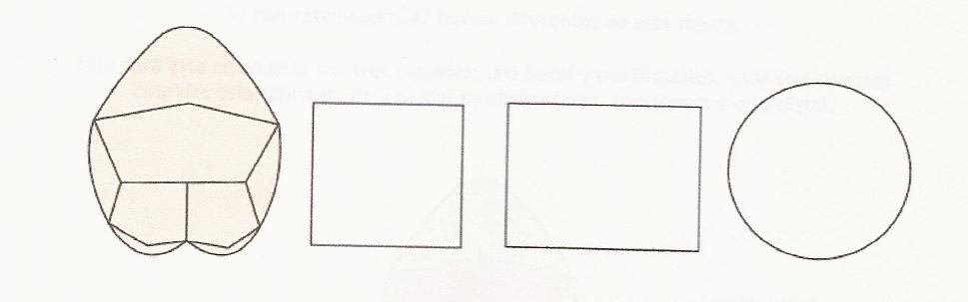
1. Características
Se establecen 3 tipos generales de contornos oclusales:
Notes:
Es necesario conocer que el segundo premolar inferior posee características que lo hacen muy peculiar, como es el hecho de presentar tres tipos de contornos. El cuadrado, el rectangular y el redondo

Slide 8
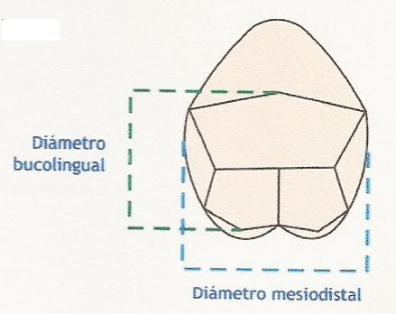
Las proporciones de sus diámetros bucolingual y mesiodistal son variables, por lo que:
1.- El diámetro bucolingual puede ser mayor que el mesiodistal.
2.- El diámetro bucolingual y mesiodistal pueden ser iguales.
3.- El diámetro bucolingual puede ser menor que el mesiodistal.
Notes:
La cara oclusal del segundo premolar inferior presenta tres variantes en los diámetros buco-lingual y mesio-distal: buco-lingua puede ser mayor que mesio-dista; buco-lingual y mesio-distal pueden ser iguales y buco-lingual puede ser menor.

Slide 9
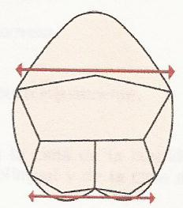
Los diámetros mesiodistales pueden variar en sus caras bucal y lingual:
1.- Él diámetro mesiodistal puede ser mayor en a cara bucal que en la cara lingual.
2.- El diámetro mesiodistal puede ser igual en la cara bucal que en la lingual.
3.- El diámetro mesiodistal puede ser menor en la cara bucal que en la lingual.
Notes:
Los diámetros mesiodistales pueden variar en sus caras bucal y lingual: Él diámetro mesiodistal puede ser mayor en a cara bucal que en la cara lingual. El diámetro mesiodistal puede ser igual en la cara bucal que en la lingual. El diámetro mesiodistal puede ser menor en la cara bucal que en la lingual

Slide 10
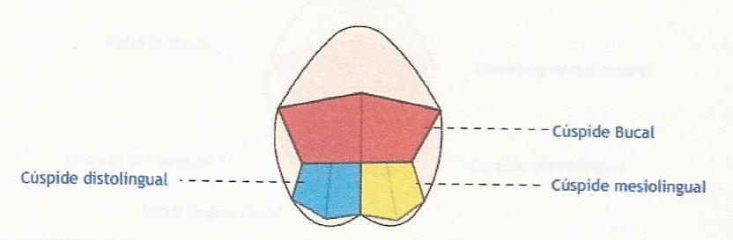
Generalidades
Se han catalogado 242 formas diferentes de este diente.
Esta cara esta compuesta por tres cúspides: una bucal y dos linguales, cada una de estas cúspides esta formada por 2 planos cuadrangulares, uno mesial y otro distal.
Notes:
Las generalidades de la cara oclusal son las siguientes: Esta cara esta compuesta por tres cúspides: una bucal y dos linguales, cada una de estas cúspides esta formada por dos planos cuadrangulares, uno mesial y otro distal.
planos cuadrangulares, uno mesial y otro distal.

Slide 11
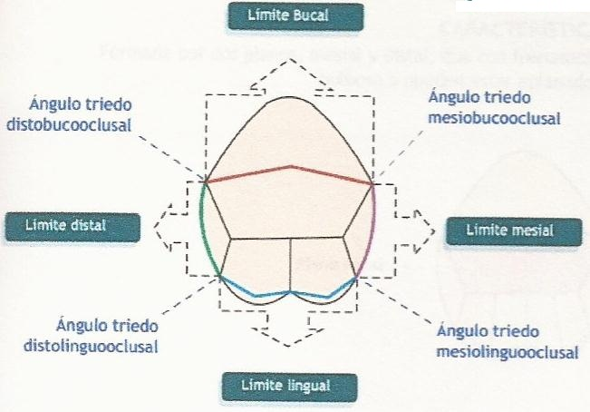
2. Límites de la cara oclusal
Notes:
Límite bucal: los brazos M. y D. de la cúspide B. Son rectos y van del ángulo triedro M.B.O. a la cima de la cúspide y de la cima de la cúspide al ángulo triedro D.B.O.
Límite mesial: la prominencia marginal. Del ángulo triedro M.B.O. al ángulo triedro M.Li.O. puede ser recta o convexa.
Límite distal: la prominencia marginal distal. Del ángulo triedro D. B. O. al ángulo triedro D.L.O. puede ser recta o convexa B.LI.
Límite lingual: los brazos M. y D. de las cúspides M.Li. y D.Li. Son rectos formando un ángulo de 120°, van del ángulo M.L.O. a la cima de la cúspide M.Li. de aquí al surco Li.O. de éste surco a la cima de la cúspide D.Li. y de la cima al ángulo D.L.O

Slide 12
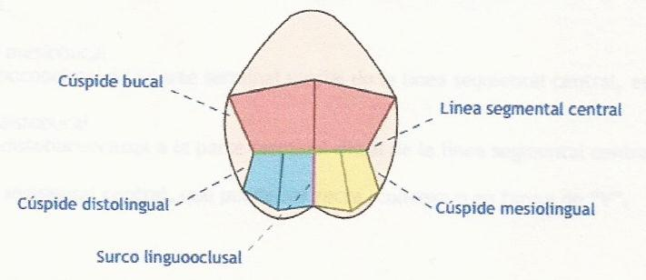
3.- Cúspides
Coronada por tres cúspides, separadas B.Li. por la línea sergemtal central.
La cúspide B. ocupa un poco más de la mitad del diámetro B.Li.
De las cúspides Li. la M.Li. puede ser más ancha en dirección M.D. que la D.Li. o tener la misma anchura, pero nunca más angosta; ambas se encuentran separadas por el surco Li. O.
Notes:
La cara oclusal del segundo premolar inferior se encuentra coronada por tres cúspide que están separadas B.Li. por la línea sergemtal central. La cúspide B. ocupa un poco más de la mitad del diámetro B.Li.

Slide 13
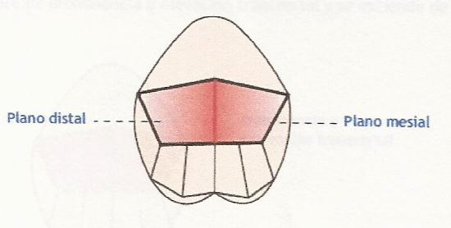
Cúspide bucal
Características
Formada por dos planos, M. y D. que con frecuencia son convexos, pueden tener apariencia bulbosa o pueden estar aplanados por atricción.
Notes:
La cúspide bucal está formada por dos planos, un plano mesial y un distal que con frecuencia son convexos, pueden tener apariencia bulbosa o pueden estar aplanados por atricción.

Slide 14
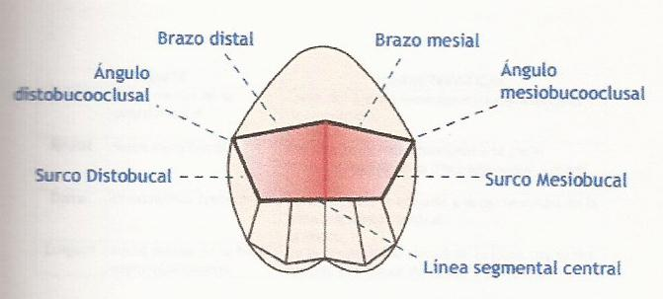
Límites de la cúspide bucal
Límite bucal
Límite mesial
Límite distal
Límite lingual
Notes:
Límite bucal: los brazos .M. y D. Son rectos y se extienden del ángulo M.B.O. a la cima de la cúspide, y de la cima de la cúspide al ángulo D.B.O. límite mesial: el surco M.B. Corre del ángulo M.B.O. a la parte terminal M. de la línea segmental central, es recto. Límite distal: el surco D.B. Se extiende del ángulo D.B.O. a la parte terminal D. de la línea segmental central, es recto. Límite lingual: la línea segmental central, que puede ser recta, convexa o en forma de “v”.

Slide 15
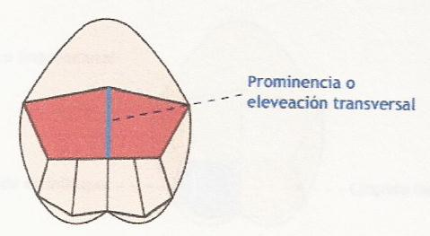
Planos de la cúspide bucal
Características
No son planos, inicialmente pueden tener apariencia bulbosa pero más tarde se aplanan por atrición.
Su ángulo de unión recibe el nombre de prominencia o elevación transversal y se extiende de la cima de la cúspide a la base.
Notes:
No son planos, inicialmente pueden tener apariencia bulbosa pero más tarde se aplanan por atrición.
Su ángulo de unión recibe el nombre de prominencia o elevación transversal y se extiende de la cima de la cúspide a la base.

Slide 16
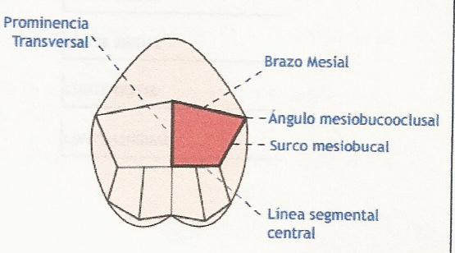
Plano mesial
Límite |  | Características
Bucal | Brazo M. de la cúspide bucal | Corre del ángulo M.B.O. a la cima de la cúspide. Es recto.
Mesial | Surco M.B. | Del ángulo M.B.O. a la parte terminal M. de la línea segmental central. Es recto.
Distal | Prominencia transversal | De la cima de la cúspide a la parte media de la línea segmental central. Es recta.
Lingual | Mitad M. de la línea segmental central | De la terminaciónM. de la línea segmental central a la mitad de ésta.
Notes:
Los planos de la cúspide bucal son mesial y distal. El plano mesial tiene cuatro límites. El límite bucal, mesial, distal y lingual

Slide 17
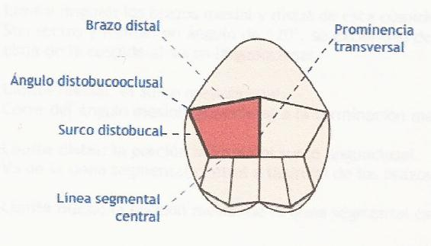
Plano distal
Límite |  | Características
Bucal | Brazo distal de la cúspide bucal | Corre del ángulo D.B.O. a la cima de la cúspide. Es recto.
Mesial | Prominencia transversal | De la cima de la cúspide a la parte media de la línea segmental central. Es recta.
Distal | Surco D.B. | Del ángulo D.B.O. a la parte terminal D. de la línea segmantal central. Es recta.
Lingual | Mitad D. de la línea segmental central | De la terminación distal de la línea segmantal central a la mitad de ésta.
Notes:
El plano distal también tiene cuatro límites: bucal, mesial, distal y lingual

Slide 18
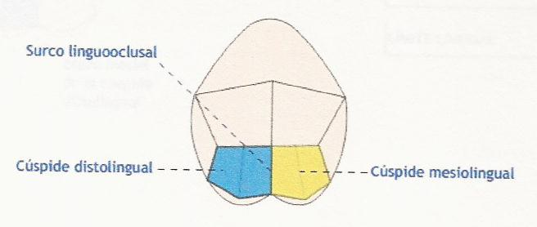
Cúspides linguales
Características
Son dos, formadas por dos planos cuadrangulares, un plano M. y un D., colocados en un ángulo de 120°. Los brazos de estos planos son rectos y forman también un ángulo de 120°, los vértices en la unión de estos brazos dan ortigan a la cima de las cúspides.
Las dos cúspides linguales están separadas M.D. por el surco Li.O.
Notes:
Las cúspides linguales son dos, formadas por dos planos cuadrangulares, un plano M. y un D., colocados en un ángulo de 120°. Los brazos de estos planos son rectos y forman también un ángulo de 120°, los vértices en la unión de estos brazos dan origen a la cima de las cúspides. Las dos cúspides linguales están separadas M.D. por el surco Li.O.

Slide 19
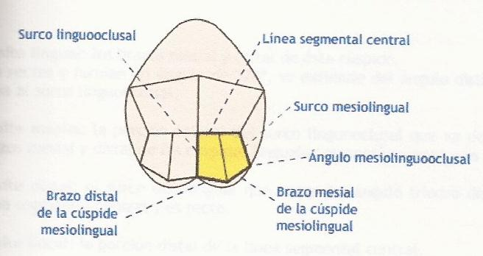
Límites de la cúspide mesiolingual
Límite bucal
Límite mesial
Límite distal
Límite lingual
Notes:
Límite lingual: los brazos M. y D. de ésta cúspide, son rectos y forman un ángulo de 120°, se extienden del ángulo M.Li.O. a la cima de la cúspide y de la cima de la cúspide al surco Li.O.
Límite mesial: el surco M.Li. Corre del ángulo M.Li.O. a la terminación M. de la línea segmental central, es recto.
Límite distal: la porción O. del surco Li.O. Va de la línea segmantal central a la unión de los brazos M. y D. de las cúspides Li. es recto.
Límite bucal: la porción M. de la línea segmental central, es recta.

Slide 20
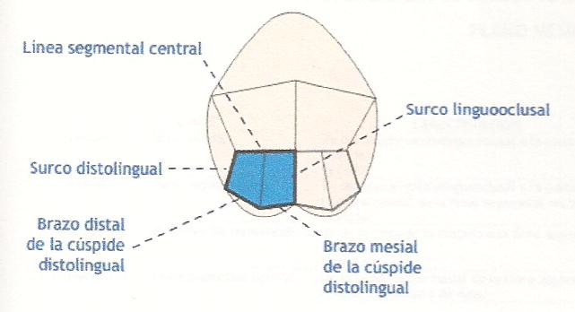
Límites de la cúspide distolingual
Límite bucal
Límite mesial
Límite distal
Límite lingual
Notes:
Límite lingual: los brazos M. y D. de esta cúspide. Son rectos y forman un ángulo de 120°, se extiende del ángulo D.O. a la cima de la cúspide y de la cima al surco Li.
Límite mesial: la porción O. del surco Li.O. que va de la línea segmental central a la unión de los brazos M. y distal de las cúspides Li. y es recto. Límite distal del surco D.Li que va del ángulo triedro D.L.O. a la terminación D. de la línea segmental y es recto.
Límite bucal:porción D de la línea segmental central

Slide 21
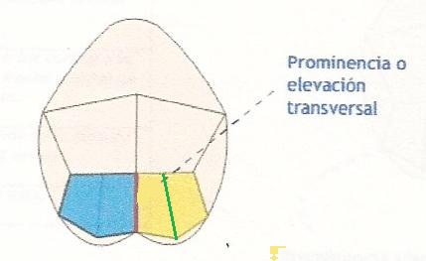
Planos de las cúspides linguales
Características
Se forman por modificación funcional, algo convexas en su desarrollo natural y después se aplanan por atrición.
El ángulo de unión de los planos M y D en cada cúspide tiene el nombre de prominencia o elevación transversal y va de la cima de su cúspide a la base.
Notes:
Los planos de las cúspides linguales se forman por modificación funcional, son algo convexas en su desarrollo natural y después se aplanan por atricción.

Slide 22
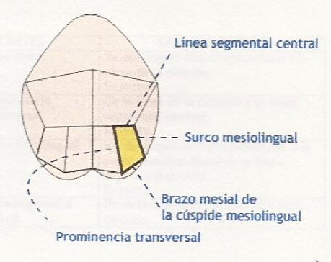
Planos de la cúspide mesiolingual
Plano mesial
Límites |  | Características
Lingual | Brazo M. | Va del ángulo M.L.O. a la cima de la cúspide. Es recto.
Mesial | Surco M.L. | Va del ángulo M.L.O. a parte terminal M. de la L.S.C. Es recto
Distal | Prominencia T. | Va de la cima de la cúspide a la L.S.C.. Es recta.
Bucal | Linea S.C. | Determinación M de la L.S.C. a una parte de ésta.
Notes:
La cúspide mesiolingual tiene dos planos, uno mesial y otro distal y estos tienen sus límites: bucal, lingual, mesial y distal

Slide 23
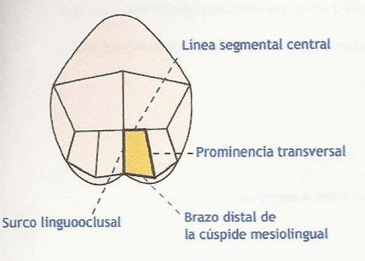
Plano distal
Límites |  | Características
Lingual | Brazo D | Va de la cima de la cúspide al surco LO. Es recto.
Mesial | PT | va de la cima de la cúspide a la LSC. Es recta.
Distal | Porción O del súrco LO | Va de la unión de los planos M y D de las cúspides L a la parte media de la LSC. Es recto
Bucal | LSC | Es solo una parte de ésta.
Notes:
El plano distal de la cúspide mesiolingual también tiene cuatro límites: lingual, mesial, distal y bucal

Slide 24
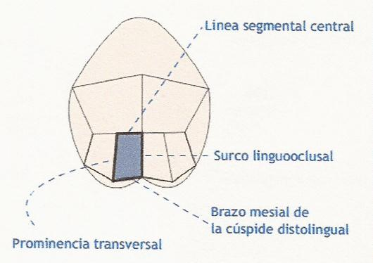
Planos de la cúspide distolingual
Plano Mesial
Límites |  | Características
Lingual | Brazo M de la cúspide D.L. | Va del surco LO a la cima de la cúspide. Es recto.
Mesial | Porción O del surco Li.O. | Va de la LSC a la unión de los brazos M y D de las cúspides L. Es recto.
Distal | Prominencia transversal | Va de la cima de la cúspide a la Línea S.C. Es recta.
Bucal | Línea S.C. | La parte correspondiente.
Notes:
De la misma manera la cúspide distolingual tiene dos planos cuadrangulares, a los cuales se les describen sus límites mesial, distal, bucal y lingual

Slide 25
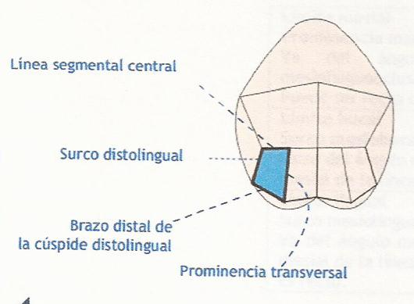
Plano Distal
Límites |  | Características
Lingual | Brazo D. | Va del ángulo D.L.O. a la cima de la cúspide. Es recto.
Mesial | Prominencia transversal | De la cima de la cúspide a la Línea S.C. Es recto.
Distal | Surco D.L. | Va del ángulo D.L.O. a la parte terminal D. de la Línea S.C. Es recto
Bucal | Línea S.C. | De su terminación D. a una parte de ésta.
Notes:
Plano distal tiene cuatro límites bucal, mesial, distal y lingual.

Slide 26
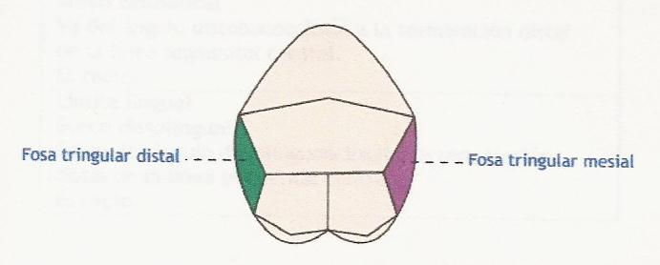
5. Fosas triangulares características
Dos depresiones pequeñas de forma triangular, comparadas con las del primer premolar inf. son mayores.
Están entre los surcos proximales y prominencias marginales.
Notes:
Las fosas triangulares de la cara oclusal del segundo premolar inferior son dos una mesial y otra distal, se encuentran entre los surcos proximales y las prominencias marginales

Slide 27
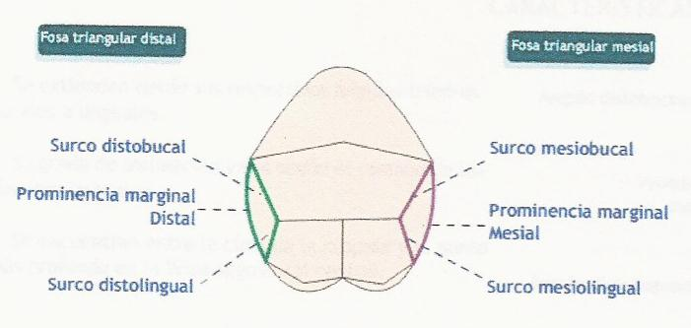
Límites
Notes:
Las fosas triangular también, es necesario describir sus límite y características

Slide 28
Fosa triangular mesial
Límite mesial Prominencia marginal mesial Va del ángulo MBO al ángulo MLO. Puede ser recto o convexo.
Limite bucal Surco MB Va de ángulo MBO a terminación M de línea S.C. Es recto.
Limite lingual. Surco M.L. Va de ángulo MLO a la parte terminal M de la Línea S.C. Es recto.
Notes:
Tienen un límite mesia-bucal y lingual

Slide 29
Fosa triangular distal
Limite distal Prominencia Marginal D. va del ángulo DBO al ángulo DLO. puede ser recta convexa.
Límite bucal. Surco D.B. va del ángulo DBO a terminación D. de Línea S.C. Es recto.
Límite lingual Surco D.Li. va del ángulo DLO a terminación D de Línea S.C. Es recto
Notes:
De igual manera la fosa triangular distal tiene tres límites

Slide 30
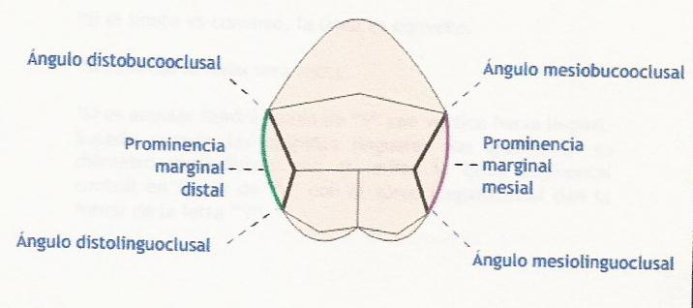
6. Prominencias marginales
Van de sus respectivos ángulos triedros BU a LI.
El grado de inclinación varia según el tamaño de cúspides Li.
Esta entre la cima de la cúspide y el punto mas profundo en la Línea SC.
Notes:
Las prominencias marginales son dos y van de sus respectivos ángulos triedros de bucal a lingual, el grado de inclinación varia según el tamaño de cúspides linguales.

Slide 31
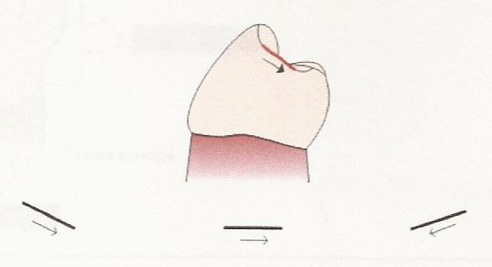
4. Rectas en dirección B.L.
5. Pueden ir paralelas o convexas, separarse o converger de la cara B. a la Li.
Notes:
Pueden ser rectas o convexas en dirección B.L. Pueden ir paralelas, separarse o converger de la cara bucal a la lingual.

Slide 32
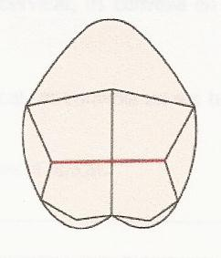
7. Línea segmental central
Características
Es la línea que separa la cúspide B. de las Linguales
Va desde sus puntos terminales M. al D.
Notes:
La línea segmental central, es la línea que divide a la cúspide Bucal de las Linguales, va desde sus respectivos puntos terminales mesial y distal.

Slide 33
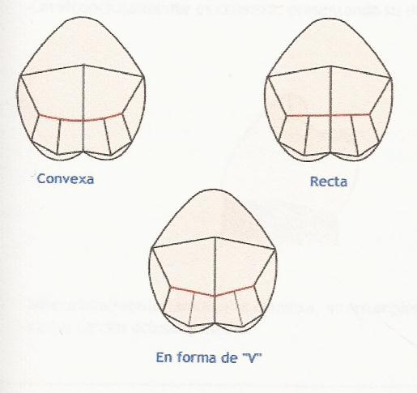
3. Su contorno varia con la forma del límite Li de la cúspide B.
Si el límite es convexo, la línea es convexa.
Si es recto la línea es recta.
Si es angular su forma es de “v” con vértice a L
Notes:
Su contorno varía con la forma del límite lingual de la cúspide bucal. Si el límite es convexo, la línea es convexa. Si es recto la línea es recta. Si es angular su forma es de “V” con vértice a Lingual

Slide 34
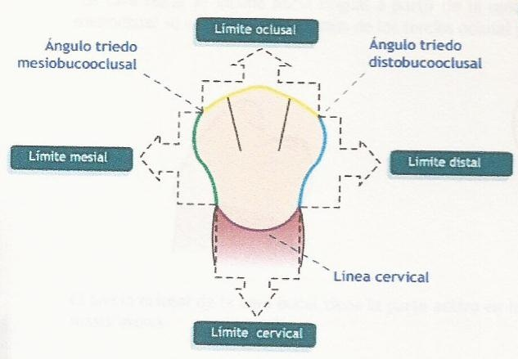
Cara bucal
Límites
Notes:
Límite oclusal: los brazos Mesial y Distal de la cúspide Bucal. Son rectos y van del ángulo triedro MesioBucoOclusal a la cima de la cúspide y de ésta al ángulo DistoBucoOclusal. Límite mesial: la línea limítrofe mesial. Va del ángulo triedro MesioBucoOclusal a línea cervical y es convexa en sus tercios Oclusal y Medio y cóncava en su tercio Cervical. Límite distal: la línea limítrofe distal. Va del ángulo DistoBucoOclusal a la línea cervical y es convexa en sus tercios Oclusal y Medio y cóncava en su tercio Cervical. Limite cervical: la línea cervical, convexa hacia apical.

Slide 35
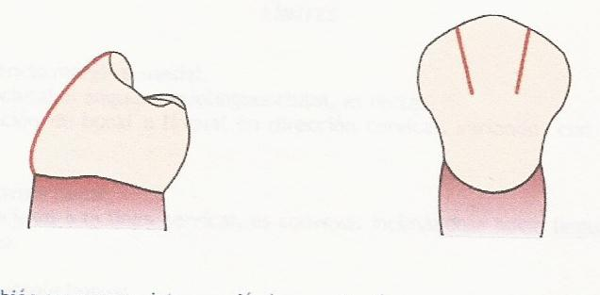
Características
Cervico-oclusalmente convexa, con mayor convexidad en la unión de tercios Cervical y Medio.
Mesio-distalmente: convexa, interrumpiéndose por líneas Segméntales que le dan apariencia trilobular en los tercios O y M.
Notes:
Las características del segundo premolar inferior son: Cervico-oclusalmente convexa, con mayor convexidad en la unión de sus tercios Cervical y Medio. Mesio-distalmente: convexa, interrumpiéndose por líneas Segméntales que le dan apariencia trilobular en los tercios Oclusal y Medio.

Slide 36
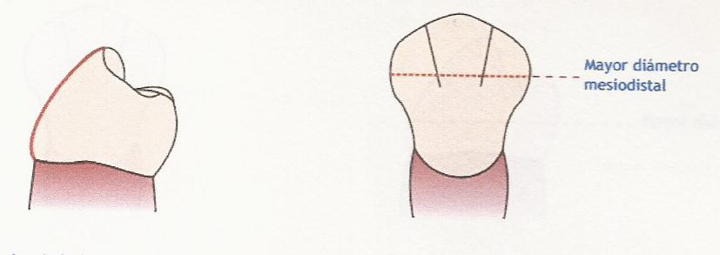
La cara Bu se inclina hacia Li a partir de unión de tercios Ce y M, de mayor diámetro MD en la unión de los tercios O. y M.
El tercio O de la cara Bu tiene la parte activa en la masticación y forma con la cara O el área masticatoria.
Notes:
La cara Bucal se inclina hacia Lingual a partir de unión de tercios Cervical y Medio, de mayor diámetro MesioDistal en la unión de los tercios Oclusal y Medio.
El tercio Oclusal de la cara Bucal tiene la parte activa en la masticación y forma con la cara Oclusal el área masticatoria

Slide 37
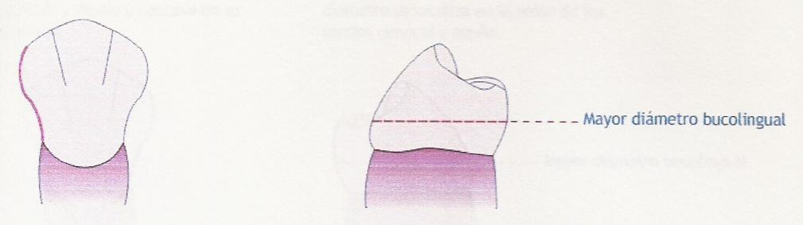
Características
Cervico-oclusalmente: convexa en sus tercios O y M, cóncava en su tercio Cervical.
Buco-lingualmente: convexa, mayor diámetro en la unión de tercios Cevical y M.
Notes:
Características: Cervico-oclusalmente: convexa en sus tercios Oclusal y Medio, cóncava en su tercio Cervical. Buco-lingualmente: convexa, mayor diámetro en la unión de tercios Cevical y Medio.

Slide 38
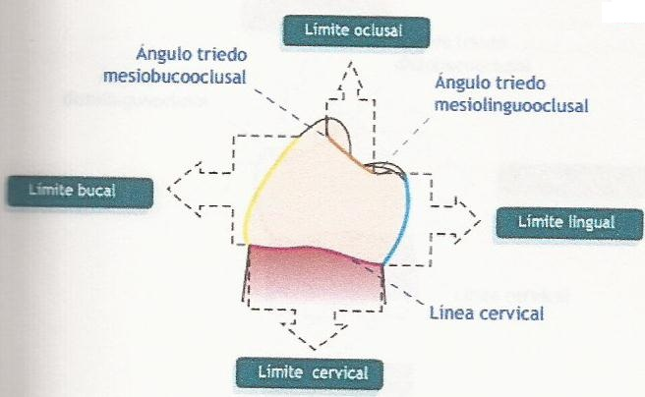
Cara mesial
Límites
Notes:
Límite oclusal: prominencia marginal mesial. Va de ángulo MesioBucoOclusal al ángulo MesioLinguoOclusal, es recta. Podrá inclinarse de Bucal a Lingual en dirección Cervical, variando con la altura de las cúspides Linguales. Límite bucal: línea limítrofe bucal. Va de ángulo MesioBucoOclusal a línea Cervical, convexa, se inclina hacia Lingual a partir de la unión de los tercios Cervical y Medio. Límite lingual: línea limítrofe lingual. Va de ángulo MesioLinguoOclusal a la línea cervical, el tercio oclusal es convexo, se inclina hacia bucal, el Tercio medio es recto y el tercio cervical ligeramente convexo, converge hacia línea cervical. Límite Cervical: Línea cervical, cóncava hacia apical.

Slide 39
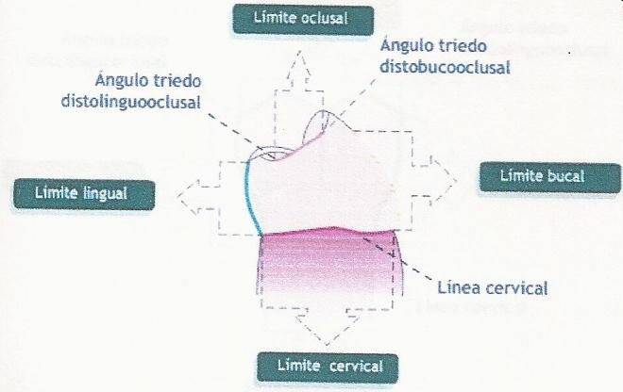
Cara distal
Límites
Notes:
Límite oclusal: prominencia marginal distal. Va del ángulo distobucooclusal al ángulo distolinguooclusal, es recta. Límite bucal: línea limítrofe bucal. Va de ángulo triedro distobucooclusal a línea cervical, convexa inclinándose hacia Lingual a partir de la unión de los tercios cervical y medio. Límite lingual: línea limítrofe lingual. Va de ángulo distolinguooclusal a la línea cervical, recta en tercios cervical y medio y converge hacia bucal en su tercio oclusal. Límite Cervical: Línea cervical que se eleva hacia oclusal.

Slide 40
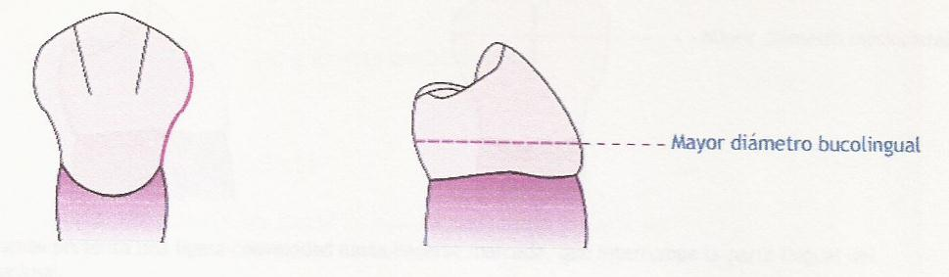
Características
Cervico-oclusalmente: convexa en sus tercios O y M, cóncava en su tercio Cevical.
Buco-lingualmente: convexa, mayor diámetro en la unión de tercios C y M.
Notes:
La cara distal cervico-oclusalmente es convexa en sus tercios O y M, cóncava en su tercio Cevical. Buco-lingulmente es convexa, su mayor diámetro está en la unión del tercio cervical y medio

Slide 41
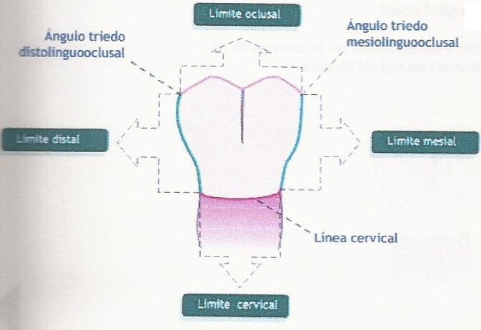
Cara lingual
Límites
Notes:
Límite oclusal: brazos M y D de las cuspides ML y DL son rectos, formando ángulos de 120°. Cúspide mesiolingual: va de ángulo MLO a la cima de cúspide ML y de esta al surco LO. Cúspide distolingual: del surco LO a la cima de la cúspide DL y de esta al ángulo DLO. Límite Masial: línea limítrofe mesial. Va del ángulo MLO a la línea Ce, convexa en sus Tercios O y M y cóncava en su tercio Cervical. Límite distal: línea limítrofe distal. Va de ángulo DLO a línea Ce, convexa en sus tercios O y M y cóncava en su tercio Cervical. Límite Cervical: Línea cervical es recta.

Slide 42
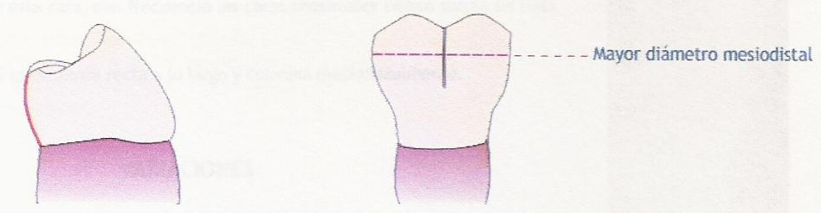
Características
Cervicooclusalmente: generalmente recta es sus tercios Ce y M y en su tercio O converge hacia Bu.
Mesiodistalmente: con ligera convexidad hasta hacerse marcada, que interrumpe la parte Li del surco LiO.
Notes:
Las características de la cara lingual son : cervicooclusalmente es recta en sus tercios cervical y medio y en su tercio oclusal converge hacia bucal. Mesiodistalmente es ligeramente convexa , las cúspides están separadas por el surco linguo oclusal

Slide 43
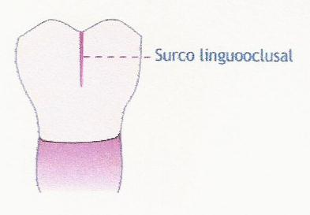
Surco linguooclusal
Va de la unión de los brazos M y D de las cúspides L, a la unión de los tercios Ce y M, es recto.
Notes:
el surco linguo-oclusal va de la unión de los brazos M y D de las cúspides L, a la unión de los tercios Ce y M, es recto y termina en un hoyo, más o menos a nivel de la unión de tercio medio y cervical

Slide 44
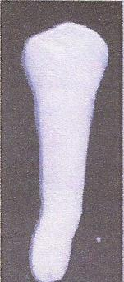
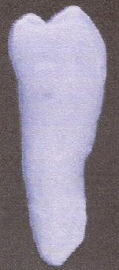
Raíz
Sus rasgos anatómicos son semejantes a los del primer premolar inferior
Su convexidad cervico-apical se continua con la convexidad CeO de la cara B de la corona, forma un arco más o menos continuo.
Notes:
Sus rasgos anatómicos son semejantes a los del primer premolar inferior. Su convexidad cervicoapical se continua con la convexidad cervico-oclusal de la cara bucal de la corona forma un arco más o menos continuo.

Slide 45
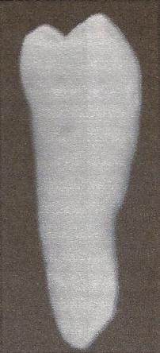
Sus caras M y D convergen hacia L disminuyendo el diámetro MD de esta cara, con frecuencia las caras proximales tienen surcos en toda su extensión.
La cara Li es bastante recta a lo largo y convexa mesiodistalmente.
Variaciones
La corona puede tener solo una cúspide Li de manera que la corona puede ser semejante a la del 1er premolar inferior.
Notes:
Sus caras M y D convergen hacia L disminuyendo el diámetro MD de esta cara, con frecuencia las caras proximales tienen surcos en toda su extensión. La cara L es bastante recta a lo largo y convexa mesiodistalmente.

Slide 46


